Slide 1
državna natjecanja
Rezultati naših učenika i mentora šk. god.2015./2016.

Slide 2
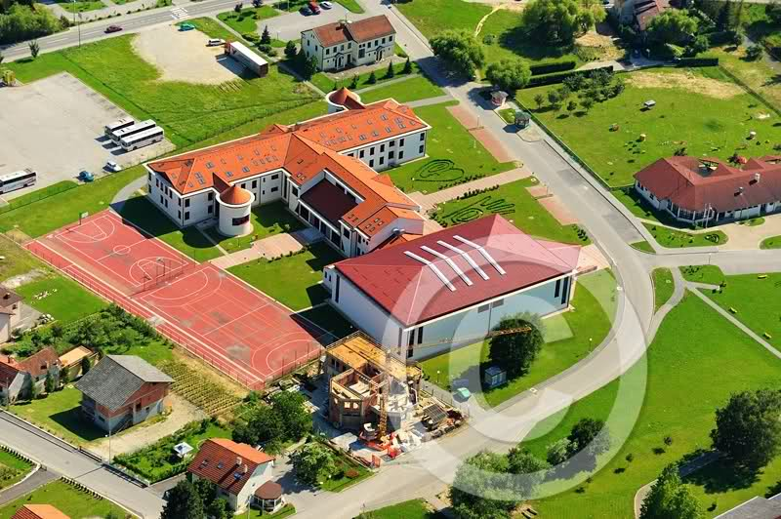
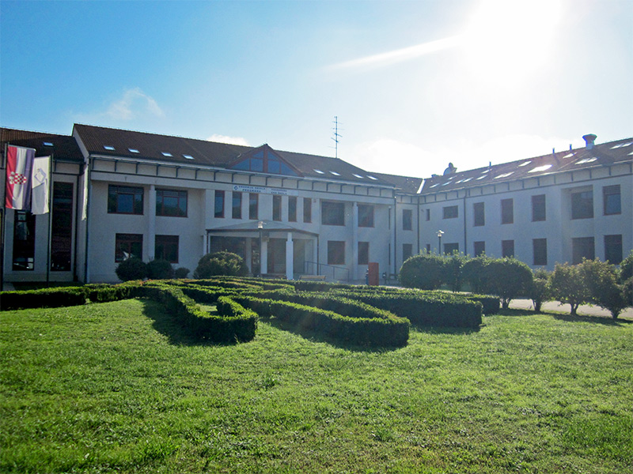
Nastavna godina 2015./2016.
Ove nastavne godine na državno natjecanje / smotre pozvano je 8 učenika.
Ravnateljica Škole : dr. sc. Vilmica Kapac

Slide 3
Naši učenici pozvani na državna natjecanja
FIZIKA - David Vuzem, 3. b, mentorica: Ksenija Vuksan
GEOGRAFIJA
- Leonardo Biruš, 1. a, mentorica: Ksenija Šaić
- Marko Ilić, 4. a, mentorica: Ksenija Šaić
BIOLOGIJA - istraživački rad
Adrijana Strabić, 3. a, mentorica: Neala Čuljat Tomašić
Natalija Bosnar, 3. a, mentorica: Neala Čuljat Tomašić

Slide 4
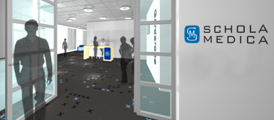
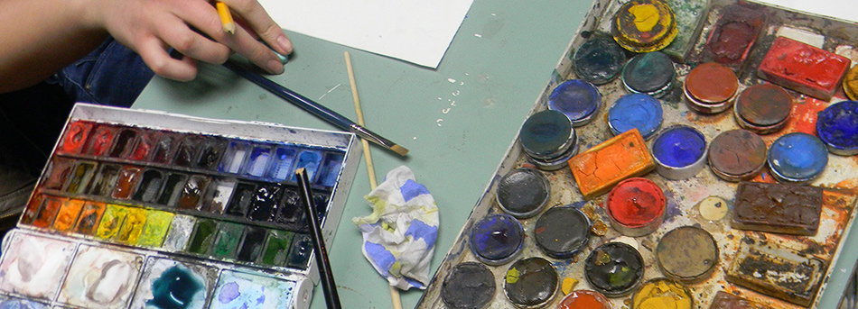
Naši učenici na državnim natjecanjima/smotrama
SCHOLA MEDICA
Patricija Krošlin, 4. d, mentorica: Ivana Jedvaj
Antonio Bogović, 4. c, mentorica: Sonja Potrebić
Natjecanje-izložba učenika iz područja
vizualnih umjetnosti i dizajna LIK 2016.
Goran Gregorin, 4. a, mentorica: Tihana Masnjak

Slide 5
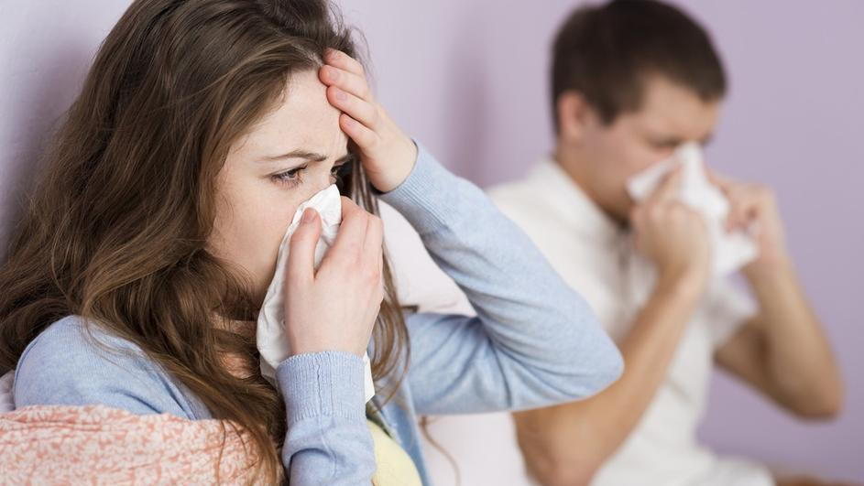
Državno natjecanje iz Biologije
21. - 24. travnja 2016. u Kalinovcu je održano državno Natjecanje iz biologije 2016. na kojem su u kategoriji istraživačkih radova sudjelovale učenice 3. a razreda
Adriana Strabić i Natalija Bosnar
s mentoricom prof. Nealom Čuljat Tomašić.

Slide 6
Uspješni na državnom natjecanju SCHOLA MEDICA 2016.
14. i 15. travnja 2016. godine u Medicinskoj školi Rijeka održano je Državno natjecanje Schola medica 2016., s ciljem jačanja svijesti o važnosti kontinuiranog usvajanja znanja u programima: Medicinska sestra opće njege/medicinski tehničar opće njege i Fizioterapeutski tehničar.
Patricija Krošlin (4.d)
u pratnji mentorice Ivane Jedvaj osvojila izvrsno 4. mjesto
Antonio Bogović (4.c)
u pratnji mentorice Sonje Potrebić također osvojio izvrsno 4. mjesto

Slide 7
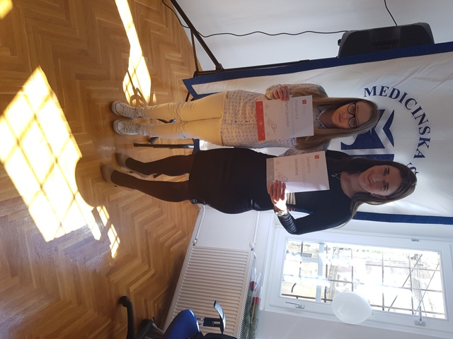
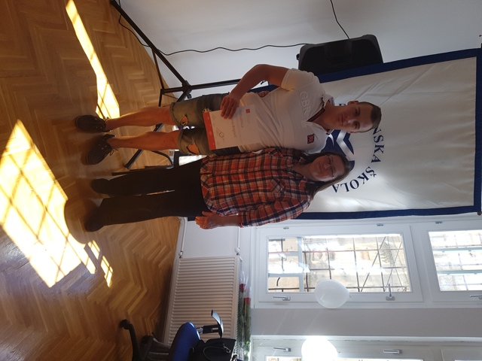

Slide 8
23. državno Natjecanje iz geografije
20. - 22. travnja 2016. održano je
Državno natjecanje iz geografije u OŠ Krapinske Toplice.
Našu je školu predstavljao Marko Ilić (4. a) pod vodstvom prof. Ksenije Šaić. Marko je 4. put sudjelovao na državnom natjecanju iz geografije i u kategoriji četvrtih razreda osvojio sjajno 2. mjesto.
Čestitamo Marku Iliću i njegovoj mentorici
prof. Kseniji Šaić!
Leonardo Biruš (1.a) je pozvan na Državno natjecanje, ali nije sudjelovao iz zdravstvenih razloga

Slide 9
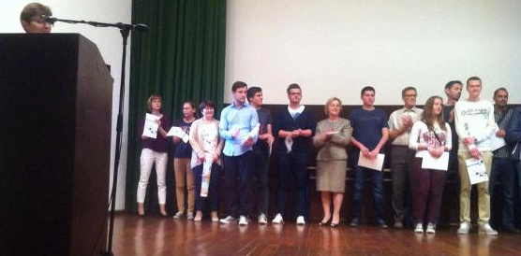
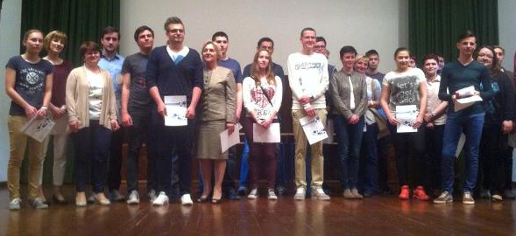

Slide 10
Naši učenici osvojili 1. mjesto na državnom Ekološkom kvizu
U hotelu „Matija Gubec“ u Stubičkim Toplicama od 15. do 17. travnja održano je svehrvatsko natjecanje Ekološki kviz "Lijepa naša" na kojem se natjecalo 35 osnovnih i 17 srednjih škola s područja Hrvatske te hrvatske škole iz Vojvodine i BiH.
Školu su predstavljali učenici:
Leonardo Biruš, 1.a, Ema Barić, 2.a
Bruna Horvat, 3.a i Marko Ilić, 4.a

Slide 11
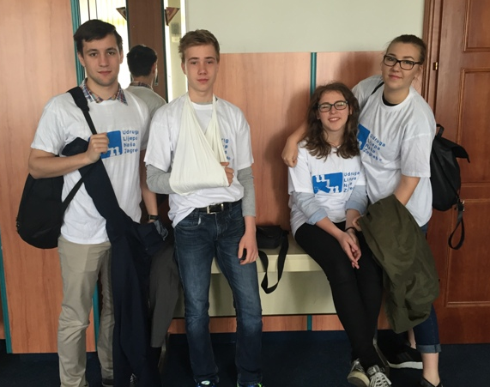
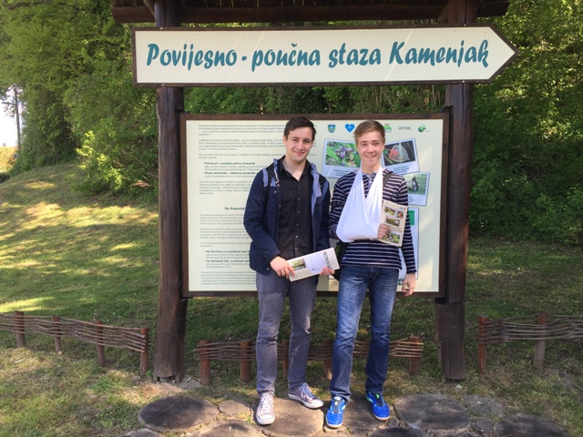

Slide 12
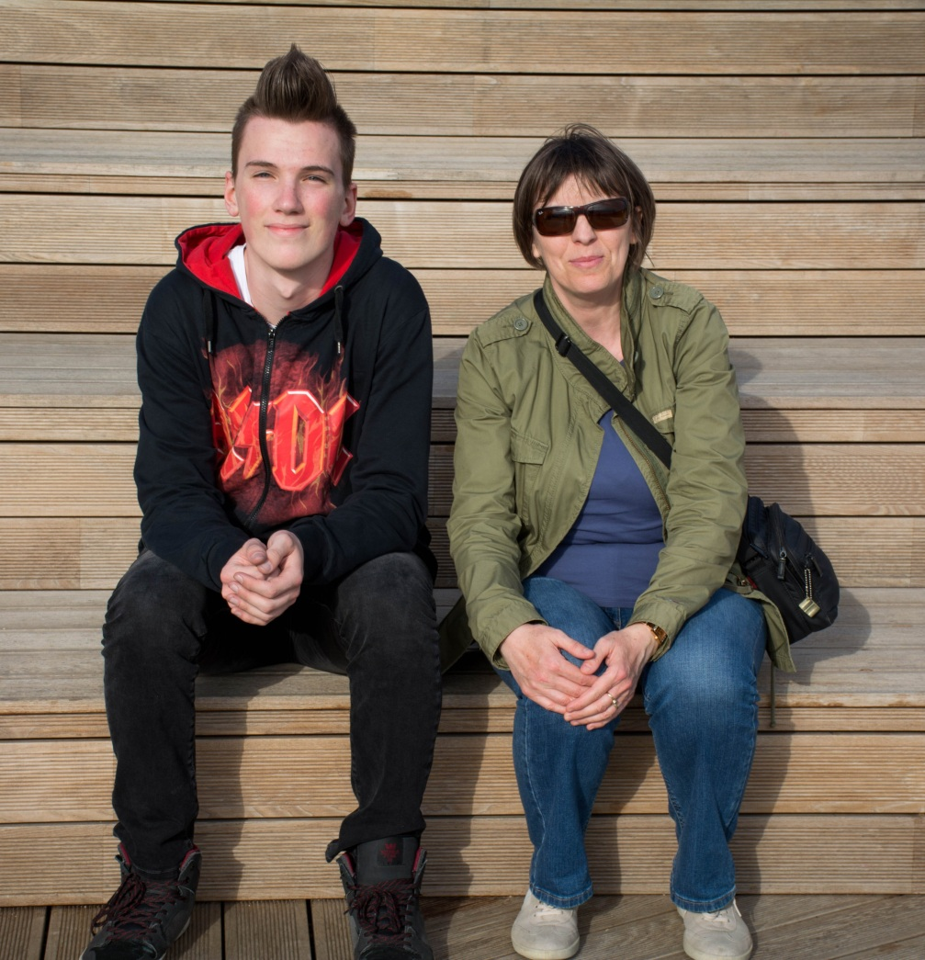
Državno natjecanje i smotra iz Fizike
Naš učenik David Vuzem iz 3.b razreda natjecao se u znanju u kategoriji 3. razreda SŠ i osvojio 9. mjesto.
Njegova menorica je prof. Ksenija Vuksan.

Slide 13
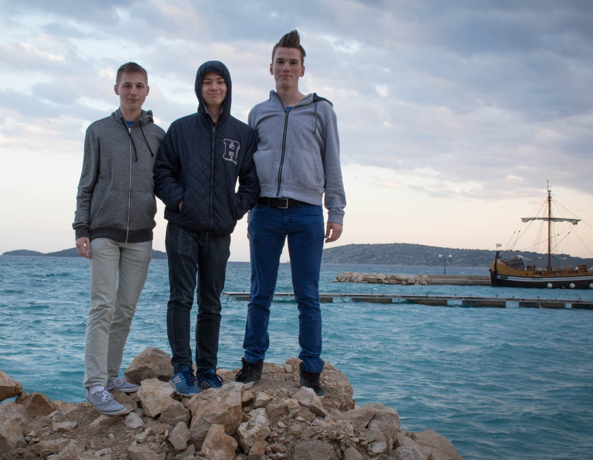
25.-28 travnja 2016. u OŠ Brodarica (Šibensko- kninska županija) održani su državno natjecanje i smotra istraživačkih radova iz Fizike.
Čestitamo učeniku na velikom uspjehu pošto je konkurirao u programu gimnazije, a učenik je programa farmaceutski tehničar.

Slide 14
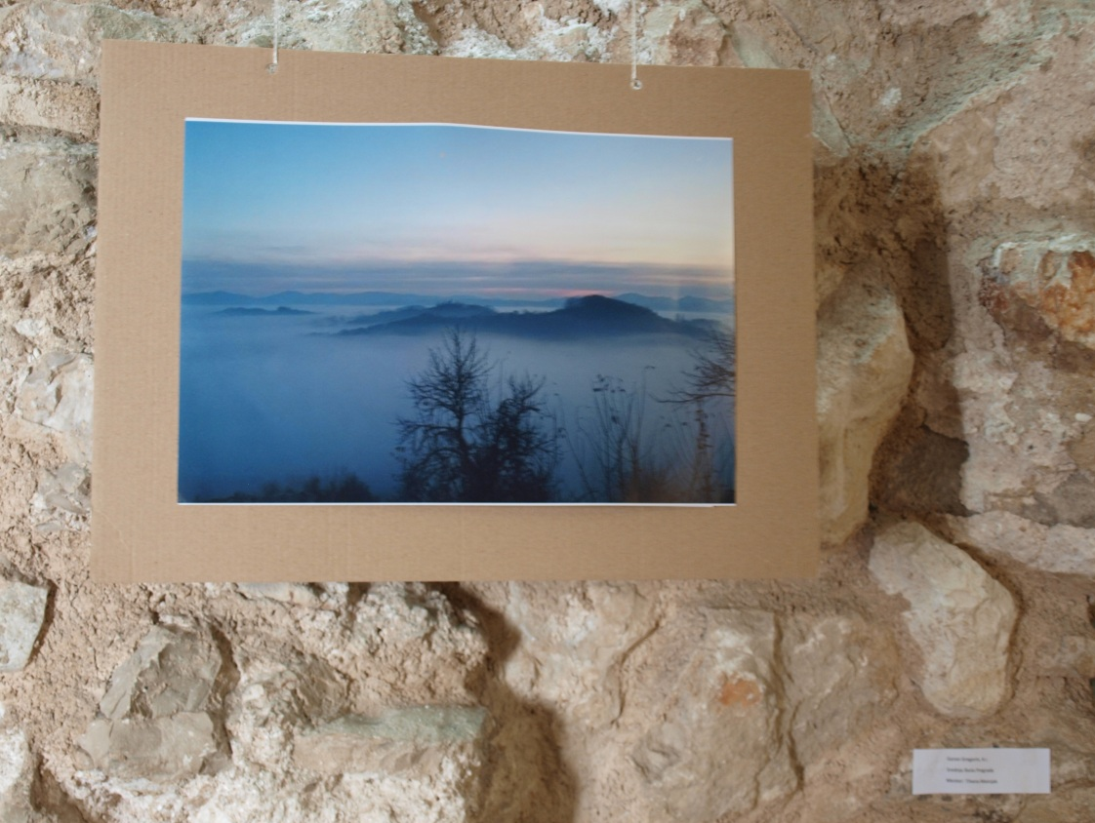
Državno natjecanje - Likovna umjetnost
8.-29. travnja 2016. u Puli održano je državno Natjecanje - izložba učenika osnovnih i srednjih škola iz područja vizualnih umjetnosti i dizajna.

Slide 15
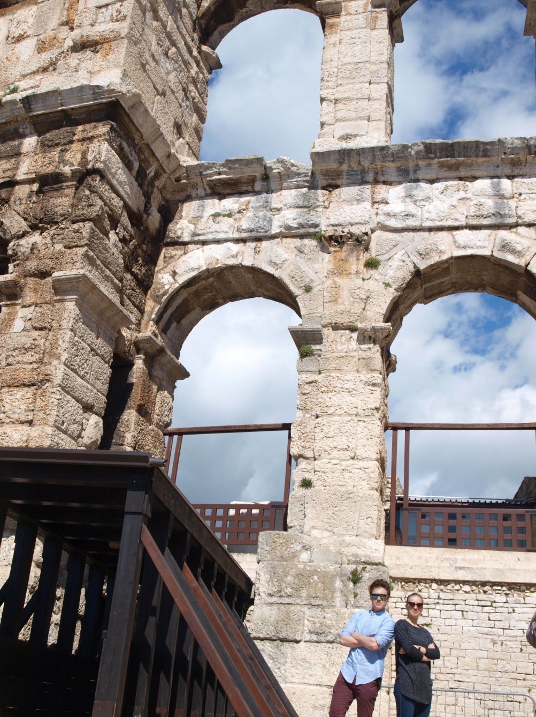
Naš učenik
Goran Gregorin (4.a) sudjelovao je u 2 kategorije: s fotografijom "Zagorsko more" - osvojio 6. mjesto i u pisanju eseja o svojem radu osvojio 11. mjesto.
Mentorica je prof. Tihana Masnjak.

